Slide 1
Pour un Montréal scientifique
AQPC
Mercredi le 7 juin 2017
Crédit photo : Myriam Fimbry, Radio-Canada
Notes:
Présentation de tout le monde

Slide 2
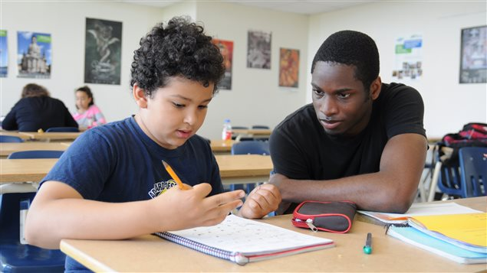
Plan de la présentation
1. Mise en contexte
2. Présentation du projet
3. Prospective et discussion

Slide 3
Mise en contexte
Certains enseignants du primaire à Montréal-Nord (n=57)
N’enseignent pas suffisamment les sciences (76% d’accord)
  En moyenne, 25% du temps requis pour l’enseignement des sciences est manquant
N’enseignent pas assez les sciences de façon expérimentale (79% d’accord)
Je me sens compétente pour enseigner les sciences (42% d’accord)
« Les sciences ne sont pas ma priorité, je passe les autres matières avant, français, mathématiques, et s’il reste du temps, je fais une petite expérience »
(EF6, questionnaire initial)

Slide 4
Mise en contexte
Pourquoi n’enseignent-ils pas davantage les sciences?
Manque de formation sur les concepts théoriques (CSE, 2013)
Formation initiale minimale (1-2 cours de didactique des sciences)
Manque de matériel expérimentale dans l’école (CSE, 2013)
Programme complexe et suggestif (CSE, 2013)
Aucune obligation d’évaluer les sciences au 1er cycle

Slide 5
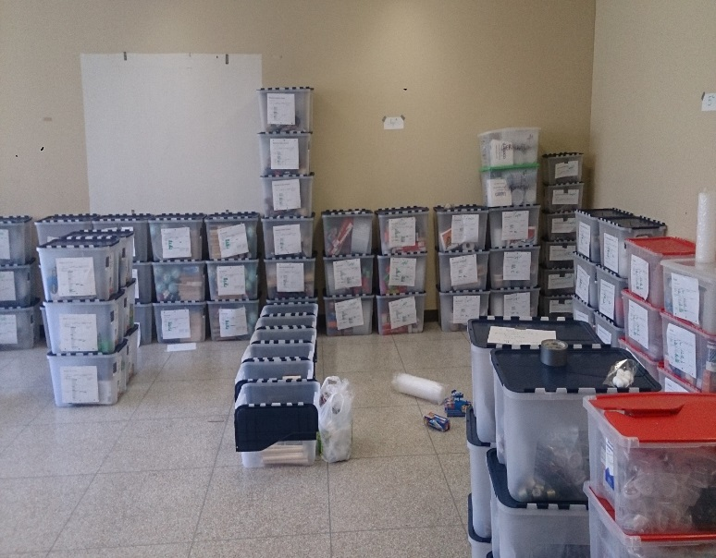
Présentation du projet
Faits saillants
Réseau de collaboration créé en 2011, qui compte à présent 12 cégeps, 3 universités, 3 commissions scolaires et 9 écoles primaires situées dans des millieux défavorisés.
Accompagnement d’écoles primaires dans leur enseignement des sciences
Trois populations visées : étudiants collégiaux, élèves et les enseignantes du primaire
Présence de deux ans dans chaque école avec comme objectif de rendre les enseignants autonomes (Albion et coll. 2013; Lumpe et coll; 2011)
42 thématiques avec la trousse clé-en-main
  Guide de l’enseignant, de l’élève et grille d’évaluation
  Respect de la progression des apprentissages du Ministère
  Achat du matériel et fabrication des trousses
  Formation vidéo pour les étudiants et pour les enseignants

Slide 6
Planification annuelle- Pour un Montréal scientifique
univers matériel | la Terre et l’Espace | univers vivant | obligatoire | suggéré
mois | # sem | Maternelle | 1ère année | 2ème année | 3ème année | 4ème année | 5ème année 6ème année
septembre | 3 | Flottaison | États de la matière et états de l’eau | Classification | Instrument de mesure: le compte goutte | Classification | Anatomie: Os et squelette | Gravité
septembre | 4 | ↓ | ↓ | ↓ | ↓ | ↓ | ↓ | ↓
octobre | 5 | ↓ | ↓ |  | Cycle de l’eau | Astronomie | ↓ | ↓
octobre | 6 | ↓ | ↓ | Effets du magnétisme | ↓ | ↓ | ↓ | ↓
octobre | 7 | Arcs en ciel |  | ↓ | ↓ | ↓ | ↓ | ↓
octobre | 8 | ↓ | Anatomie: Les 5 sens | ↓ | ↓ | ↓ | ↓ | Pression de l’air: Avions
novembre | 9 | ↓ | ↓ | ↓ | ↓ | ↓ | ↓ | ↓
novembre | 10 | ↓ | ↓ |  | ↓ | ↓ | ↓ | ↓
novembre | 11 | ↓ | ↓ |  | Germination | ↓ | ↓ | ↓
novembre | 12 | Air | ↓ | Classification des feuilles | ↓ |  | ↓ | ↓
décembre | 13 | ↓ |  | ↓ | ↓ |  | ↓ | ↓
décembre | 14 | ↓ |  | ↓ | ↓ |  | ↓
décembre | 15-16 | Vacances de Noël
janvier | 17 | Levures | Instrument de mesure: le thermomètre | Mélanges | Besoins alimentaires | Flotte/coule | Changement Chimique | Classification: Conifères
janvier | 18 | ↓ | ↓ | ↓ | ↓ | ↓ | ↓ | ↓
janvier | 19 | ↓ | ↓ | ↓ | ↓ | ↓ | ↓ | Circuits électriques
janvier | 20 | ↓ | ↓ | ↓ | ↓ | ↓ | ↓ | ↓
février | 21 | Terre-Lune-Soleil | Astronomie: Jour et nuit | ↓ | ↓ | ↓ | ↓ | ↓
février | 22 | ↓ | ↓ | ↓ | ↓ | ↓ | ↓ | ↓
février | 23 | ↓ | ↓ | Absorption des matériaux |  |  | ↓ | ↓
février | 24 | ↓ |  | ↓ |  |  |  | ↓
mars | 25 | Relâche
mars | 26 | Botanique | Métabolisme: Poussin | Adaptation au milieu | Météorologie | Machines simples et leviers | Transformation des énergies | Instrument de mesure: le cylindre gradué
mars | 27 | ↓ | ↓ | ↓ | ↓ | ↓ | ↓ | ↓
mars | 28 | ↓ | ↓ | ↓ | ↓ | ↓ | ↓ | ↓
avril | 29 | ↓ | ↓ | Stades de croissance: Monarques | ↓ | ↓ | ↓ | ↓
avril | 30 | Insectes | ↓ | ↓ | ↓ | ↓ | ↓ | ↓
avril | 31 | ↓ |  | ↓ | ↓ | ↓ | ↓ | ↓
mai | 32 | ↓ |  | ↓ |  | Organisation du vivant: Écosystème |  | ↓
mai | 33 | ↓ |  | ↓ |  | ↓
mai | 34 | ↓ |  | ↓ |  | ↓
mai | 35 |  |  |  |  | ↓
Notes:
Selon la progression ministérielle des apprentissages

Slide 7
Présentation du projet
Exemple de déroulement - 6e année

Slide 8
Présentation du projet
Structure organisationnelle du projet
Professeur au collégial/université
Coordonnateur d’école
Étudiants au collégial/université
École primaire

Slide 9
Présentation du projet
Rôle des étudiants
Co-animation ou soutien technique selon les besoins des enseignants et les capacités des étudiants
  C’est un échange : les étudiants apprennent sur le plan pédagogique et les enseignants sur le plan des contenus disciplinaires
  Les étudiants sont formés

Slide 10
Présentation du projet
Formation des étudiants
Thèmes abordés : la réalité du primaire, les compétences à développer par les élèves, la démarche scientifique et la vulgarisation scientifique
Entrevue de sélection
Première rencontre en classe pour se présenter et apprivoiser la dynamique d’une classe au primaire
Visite de manière aléatoire d’un coordonnateur d’école pendant une prestation pour s’assurer du bon déroulement des rencontres

Slide 11
Présentation du projet
Implication demandée
Implication des étudiants du cégep
  Jumelage à un ou deux enseignants du primaire pour 7 visites dans la session
  2h (1 enseignant) à 4h, un avant-midi aux deux semaines (28h)
  Préparation des activités par des vidéos (12h)
  Formation initiale (6h, en septembre)
  Environ une soixantaine d’heures ce qui peut mener à l’obtention d’une mention de l’engagement étudiant

Slide 12
Les étudiants
Leurs craintes et leurs forces (selon eux)
Craintes
  Temps investi au projet par rapport à leurs études
  Perception que leurs erreurs peuvent nuire à l’image que les enseignants ont d’eux
  Peur de ne pas pouvoir répondre aux questions
  Timidité et perception que les élèves ont d’eux
  Gestion de classe
  Liens avec des jeunes
Forces
  Expérience préalable en animation auprès de jeunes (ex. camp d’été) pour certains
  Enthousiasme envers l’enseignement des sciences
  Rigueur intellectuelle
  Sens des responsabilités

Slide 13
Les étudiants
Leurs apports (selon les enseignants)
Vocabulaire scientifique
Soutien lors des expériences scientifiques
  Validation et apprentissage de certains concepts
  Réponses aux questions des élèves
  Préparation du matériel
Assiduité « imposée » par la présence
de l’étudiant aux deux semaines
« J’ai beaucoup apprécié la présence d’une personne qui s’y connaît pour répondre à mes questions » (questionnaire final, EF1).
« Un peu mieux outillé après sur la façon de faire après avoir observé certains étudiants en classe » (questionnaire intermédiaire, ES5).

Slide 14
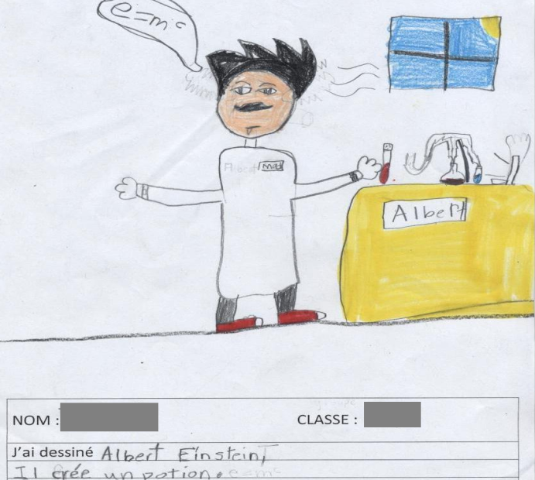
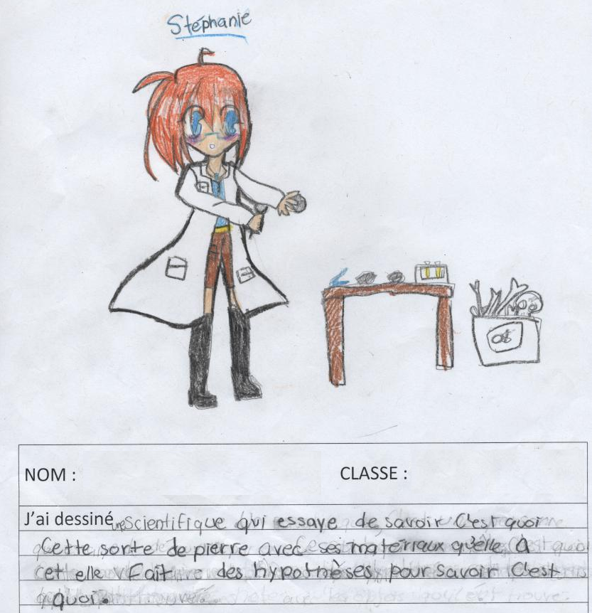
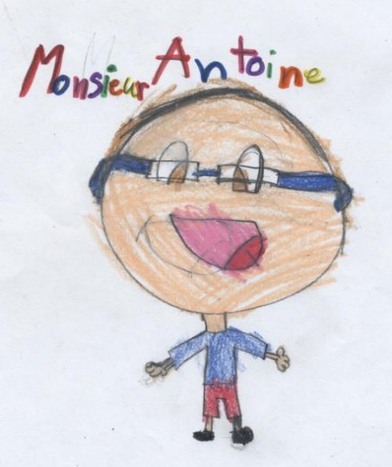
L’effet étudiant…
Élèves (avant-après) | p | d | Taille de l’effet
Nombres d’indicateurs de sciences par dessin | 0,000 | 0,56 | Moyen
Retrouvé sur les dessins des élèves | Avant | Après
Étudiants qui accompagnent en classe | 0 | 24%
Élèves qui dessinent une expérience du projet | 0 | 24%

Slide 15
Discussion

Slide 16
Références
Albion, P.R. et K.G. Spence (2013). Primary Connections in a provincial Queensland school system: Relationships to science teaching self-efficacy and practices. International Journal of Environmental & Science Education. No 8, p.501-520.
Conseil supérieur de l’éducation (2013). L’enseignement de la science et de la technologie au primaire et au premier cycle du secondaire.
Delclaux, M. (2011). An evaluation of local teacher support strategies for the implementation of inquiry-based science education in French primary schools, International Journal of Primary, Elementary and Early Years Education.
Fils-Aimé, N. (2011). Analyse des attitudes envers les sciences chez des élèves du secondaire d'origine haïtienne de milieux défavorisés de la région de Montréal. . Université de Montréal.
Potvin, P. et Hasni, A. (2014). Analysis of the Declin in Interest Towards School Science and Technology form Grades 5 Through 11. Journal of Science Education and Technology, accès libre en ligne à springer.com
OECD, (2014). Résultats du PISA 2012 : Savoirs et savoir-faire des élèves. PERFORMANCE DES ÉLÈVES EN MATHÉMATIQUES, EN COMPRÉHENSION DE L’ÉCRIT ET EN SCIENCES
Réussite Montréal (2012). Portrait relatif à la persévérance scolaire, arrondissement Montréal-Nord, Décembre 2004, 65p. En ligne : http://www.reseaureussitemontreal.ca/ IMG/pdf/Portrait_perseverance_Montreal-Nord.pdf, page consultée le 22 mars 2012.
Ville de Montréal (2012). Profil sociodémographique, Montréal-Nord, éd. avril 2012, 28 p. En ligne : http://ville.montreal.qc.ca/pls/portal/docs/PAGE/MTL_STATS_FR/MEDIA/DOCUMENTS/MONTR%C9AL-NORD_AVRIL09_2.PDF page consultée le 18 mars 2013
Notes:
Yin, R.K. (2-03). Case Study Research : Design and Methods (3e édition), Thousands Oaks, Sagre
Blais, M. et S. Martineau. (2006). L’analyse inductive générale : description d’une démarche visant à donner un sens à des données brutes, Recherches qualitatives, Vol. 26(2), pp 1-18
Bandura, A. (2002). Auto-efficacité. Le sentiment d’efficacité personnelle, de Boeck.
Riggs, I. & L. Knochs. (1990). Towards the development of an elementary teacher’s science teaching efficacy belief instrument, Science Education, 74, p. 624-637.
Théorêt, M. (2009). Le sentiment d’efficacité d’enseignantes du primaire dans la prise en charge de l’enseignement des sciences et des technologies (mémoire de maitrise), UQAM.
Van Aalderen, S., J. W. van der Molen & L. Asma. (2011). Primary teachers’ attitudes toward science : a new theoretical framework, Science Education, Vol. 96 (1), p. 158-182.

Slide 17
Présentation du projet
Rôle des professeurs au collégial
  Recruter et superviser les étudiants
  Suivi occasionnel avec le coordonnateur d’école
  Suivi à l’interne pour l’obtention des mentions d’engagement

Slide 18
Les étudiants – en résumé
Développent des compétences en communication scientifique
Assument un rôle professionnel pendant leur formation (équivalent d’un stage)
  Préparation, ponctualité
  Interaction avec une classe et un enseignant du primaire
Donne un sens à leurs propres apprentissages au collégial
Présence rassurante pour les enseignants et modèle positif de la science pour les élèves

Slide 19
Les étudiants
Ce qu’ils apprennent des enseignants
Expertise pédagogique de l’enseignant:
  « Ok quand l’élève a fini, qu’est-ce qu’on fait? Et l’étudiant disait : j’ai peur de ça. Et là je disais : laisse faire je vais les récupérer moi. Tu vas voir. Ça c’est
  m(on) (travail) à moi. » (ES2, groupe de discussion final).
Gestion de classe:
  Dynamique du fonctionnement du groupe
  Organisation de l’activité selon le temps disponible
Ce que les étudiants ont retenu
  Ne jamais sous-estimer le temps de préparation
  Faire face aux imprévus
  Définir le rôle de l’étudiant face aux jeunes

Slide 20
Première question de recherche
Est-ce que le projet Pour un Montréal-scientifique développe le sentiment d’efficacité des enseignants?

Slide 21
Sentiment d’efficacité personnelle (STEBI;N=56)
Version traduite et adaptée (échelle à quatre niveaux)
t(55) = 5,26, p < 0,001, η²= 0,33, d = 0,60
t(55) = 5,26, p < 0,001, η²= 0,33, d = 0,60

